Slide 1
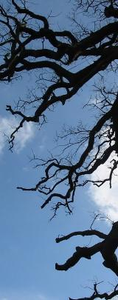

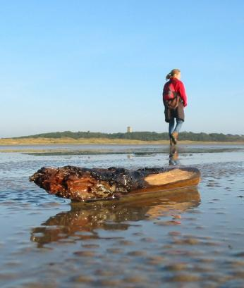
Negatieve en positieve feedback in balans
Toekomstbestendige nazorg
Govert Geldof, Breda, 20 januari 2026

Slide 2


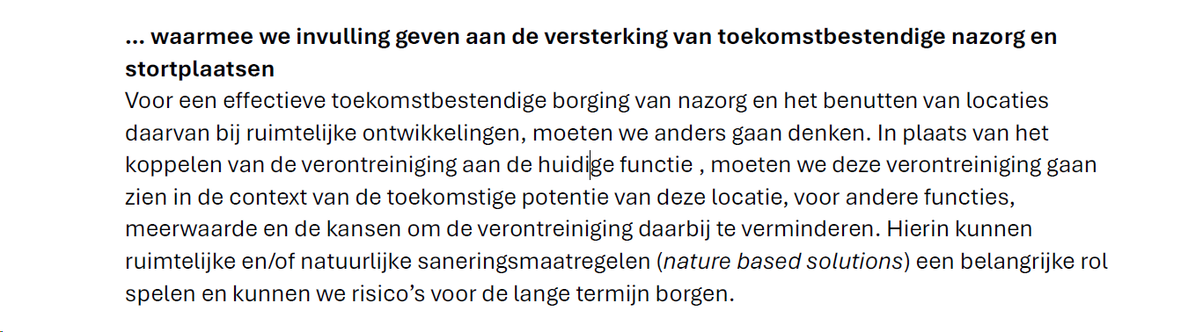
We moeten anders gaan denken

Slide 3
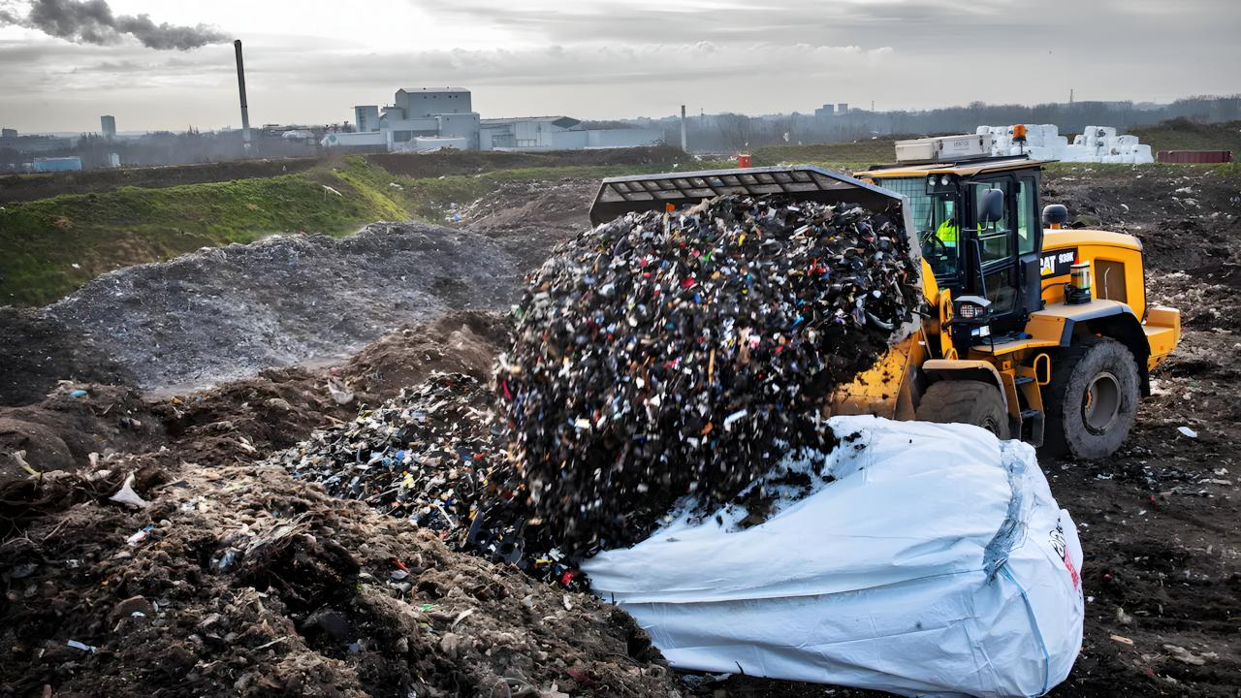
IBC = Isoleren Beheren Concentreren
Nederland
IBC-locaties: 42.000 ha
Stortplaatsen: 29.000 ha
Totaal: 71.000 ha
+

Slide 4
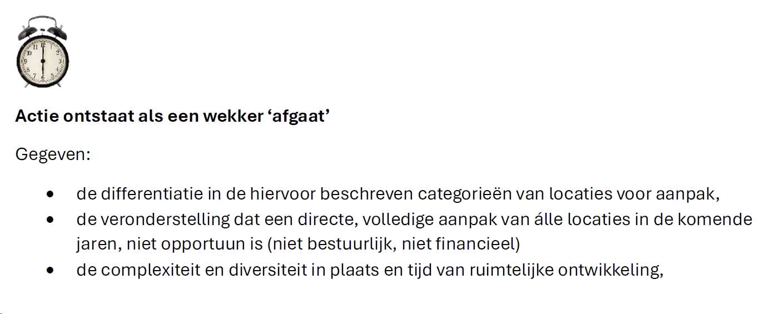
Complexiteit en diversiteit

Slide 5

Complex
Ingewikkeld
Ingewikkeld
Wat ontstaat…
Wat gemaakt is… door mensen

Slide 6


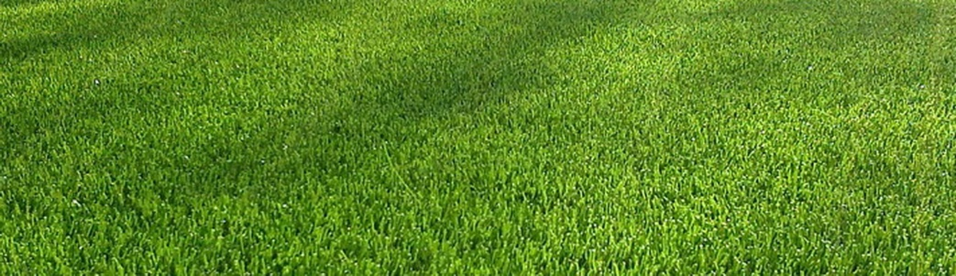

Complex
Ingewikkeld
De situatie
Inrichting van het gebied
De beslissing
Het bordje
Aanpassen regels
Dilemma
Lengtescanner
zoogdieren
Verboden gazon te betreden, tenzij je een mensenleven wilt redden, of een zoogdier langer dan
30 centimeter
Verboden gazon te betreden, tenzij je een mensenleven wilt redden
Verboden gazon te betreden

Slide 7
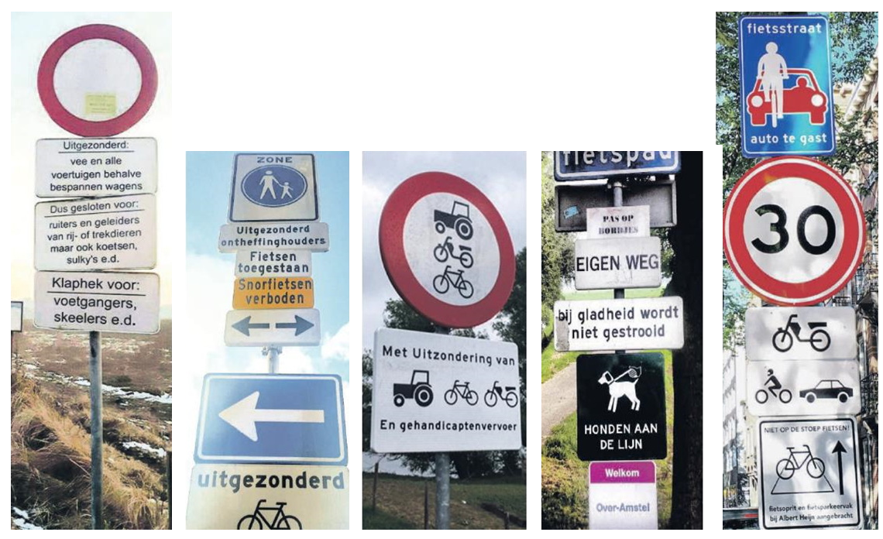
Pure ingewikkeldheid
Bron: Volkskrant 4 december 2018

Slide 8

Simplisties Verbond (1974):
“Men onderscheidt ontwikkelingslanden, ontwikkelde landen en ingewikkelde landen. Daarvan is Nederland één van de aller ingewikkeldste landen.”

Slide 9
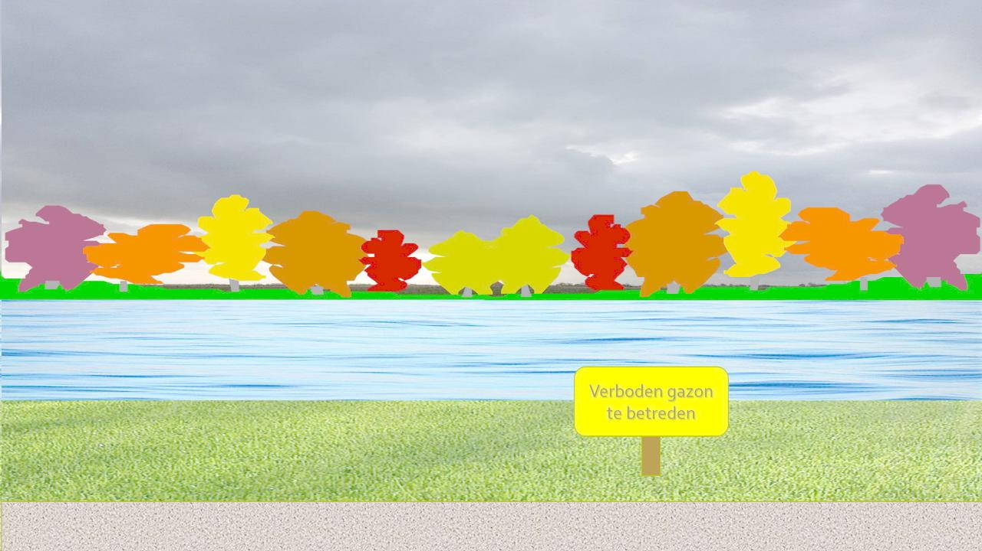
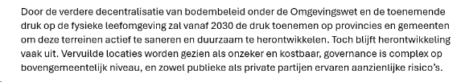
Ingewikkeld
Herontwikkelen?
Je probeert vanuit normen, regels, protocollen en procedures tot goede oplossingen te komen
Onzeker
Kostbaar
Governance ingewikkeld
Platform- en fondsvorming voor meervoudig ruimtegebruik
Aanzienlijke risico’s
Werkwijze: Negatieve terugkoppeling

Slide 10

Negatieve feedback
Gewenste toestand
+
Maatregelen
Systeem-toestand
-
Waarnemingen

Slide 11
Getemd vraagstuk (tame problem)
Data verzamelen
Data analyseren
Formuleren oplossing
Implementeren oplossing

Slide 12
Complex
Reddingsactie
“Ik spring in het water”
“Een ander springt in het water”

Slide 13
Complex
Ontwikkeling
Negatieve feedback
Positieve feedback
Het versterken van dat wat er al is
Nazorglocatie

Slide 14
Positieve feedback
Ga het veld in (de praktijk) en kijk om je heen
Haal de verhalen op die daar verteld worden
Organiseer wisselwerkingen
Ontwikkel ideeën (in de tussenruimte)
Anticipeer en versterk dat wat er al is
Spanning
De papieren werkelijkheid
De ‘echte’ werkelijkheid

Slide 15

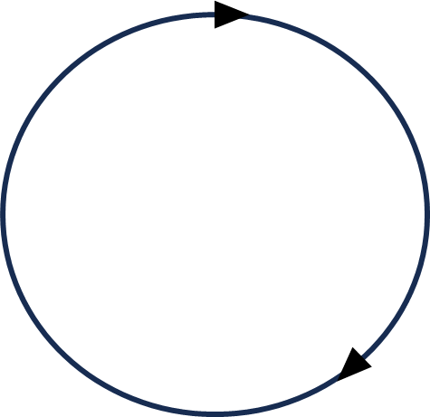
Positieve feedback
Negatieve feedback
Versterken en implementerenideeën
Ontwikkelen nazorglocatie
Controle en beheersing

Slide 16
Ongetemd vraagstuk (wicked problem)
Project

Slide 17




Positieve
feedback
Negatieve
feedback
Ingewikkeld

Slide 18
Positieve
feedback
Negatieve
feedback
Complex

Slide 19
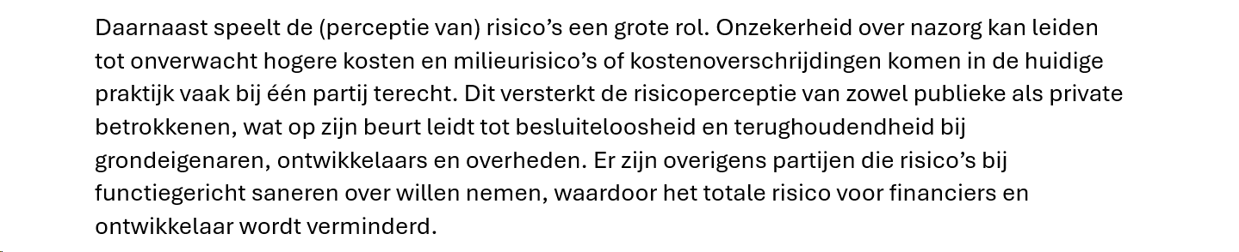
Platform- en fondsvorming voor meervoudig ruimtegebruik
Publieke en private betrokkenen

Slide 20
Overheid
Marktpartijen
Inwoners en lokale ondernemers
Openbare ruimte
Meent
(common)
Particuliere ruimte
Ontmoeting, voeding, biodiversiteit, energie (warmte en elektriciteit), zorg, huisvesting, klimaatadaptatie, onderhoud en reparatie, verenigingen, cultuur, dataopslag, opleidingen, et cetera.

Slide 21
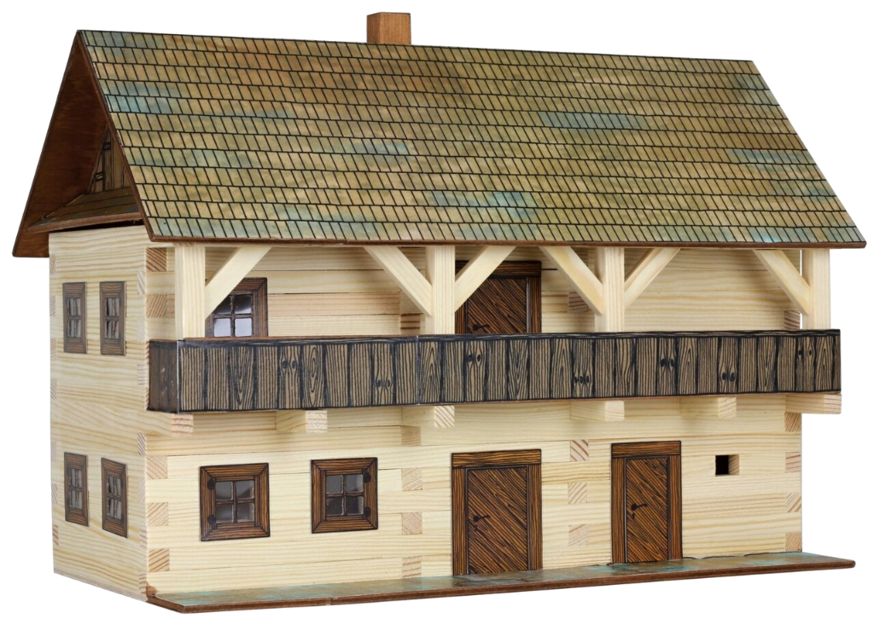
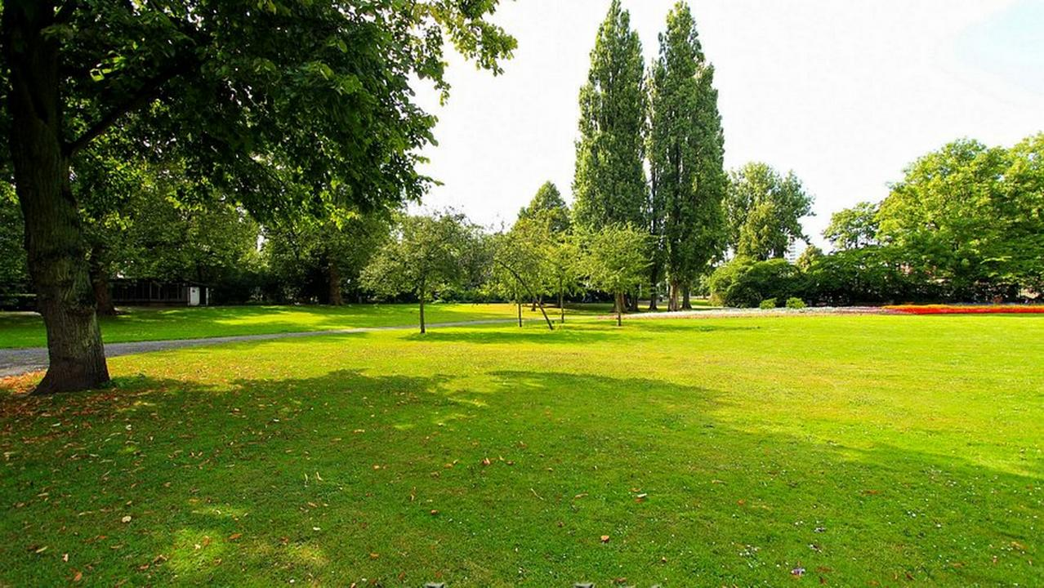

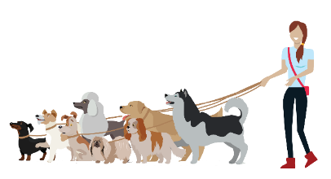

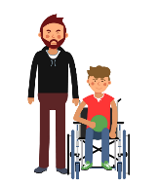
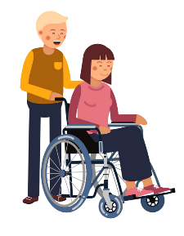

Buurtcentrum Het Restrisico

Slide 22
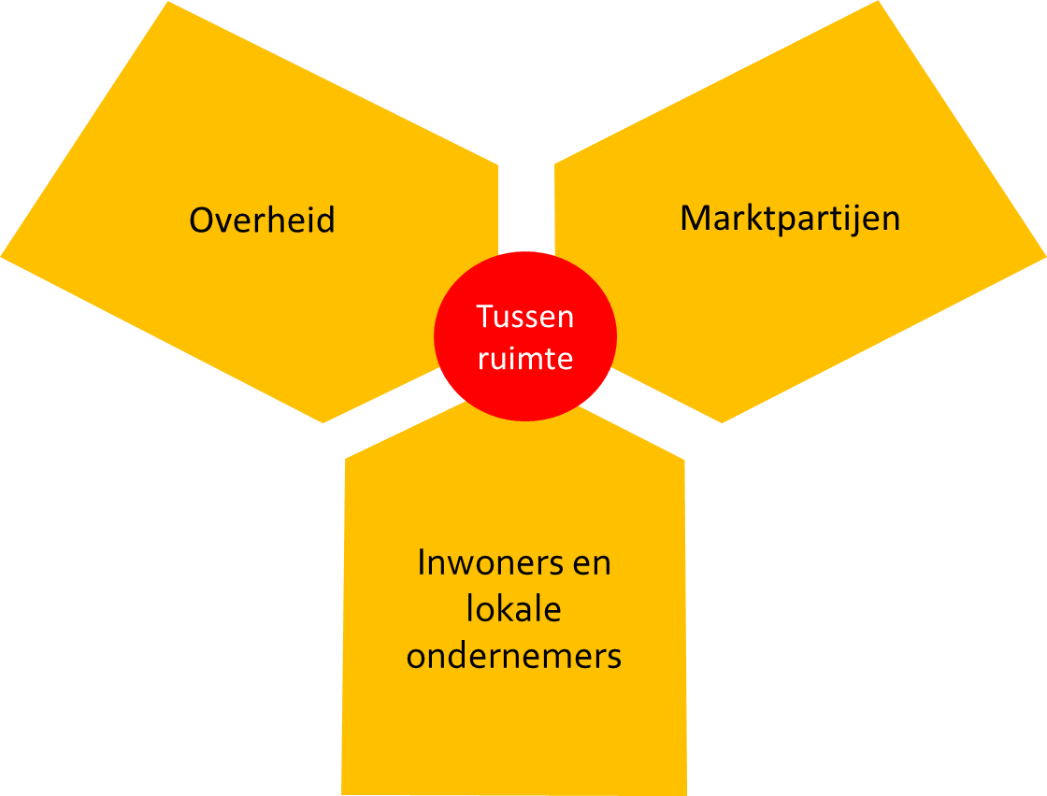
Samenvattend
“Anders gaan denken”: maak de stap van ingewikkeld naar complex;
Ontwikkelen nazorglocaties = complex = verenigen negatieve en positieve feedback = continu leerproces;
Beperk de aandacht niet tot publiek en privaat, maar kijk ook scherp naar inwoners en lokale ondernemers en de mogelijkheden meenten te herintroduceren.

Slide 23
Dank voor uw aandacht
Toekomstbestendige nazorg
Govert Geldof, Breda, 20 januari 2026

